Slide 1

TRƯỜNG THCS NGUYỄN MINH HOÀNG – QUẬN 11
MÔN CÔNG NGHỆ 6
TUẦN 19
Giáo viên giảng dạy: Lê Hồng Anh

Slide 2
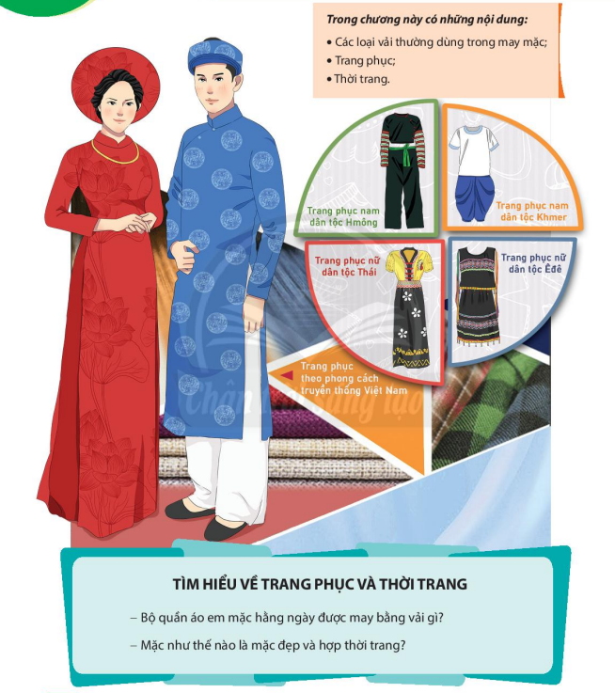
CHƯƠNG III
Trang phục và thời trang

Slide 3
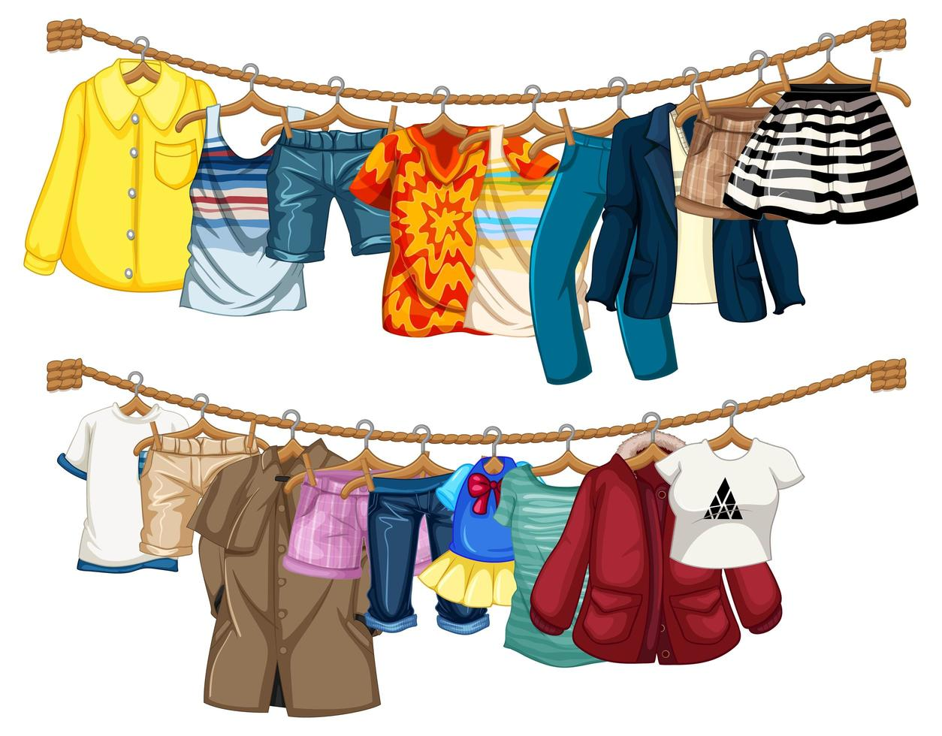

Liên hệ thực tế
HOẠT ĐỘNG NHÓM
Quần áo các em mặc hằng ngày thường được may bằng những loại vải gì?
THỜI GIAN 2 PHÚT

Slide 4
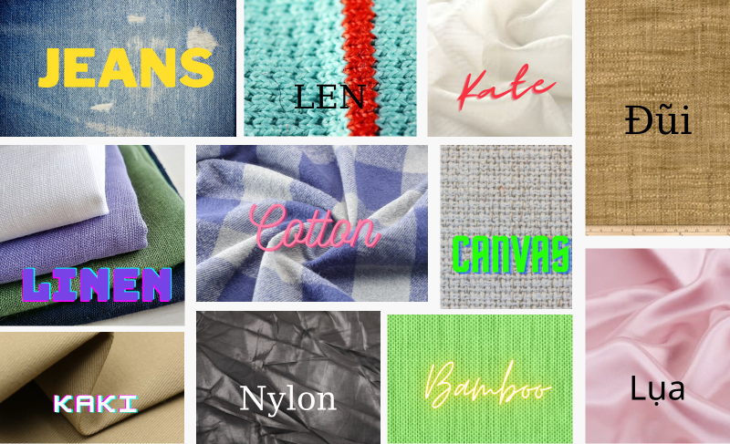
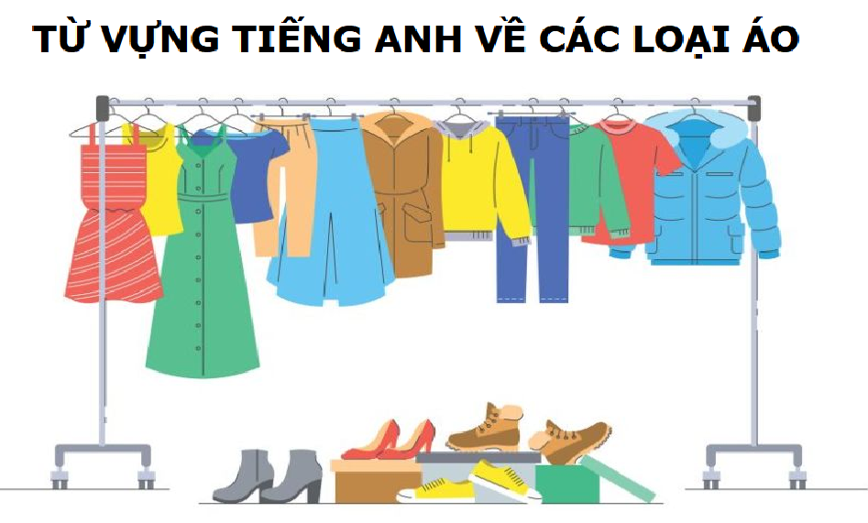

Liên hệ thực tế
Quần áo các em mặc hằng ngày thường được may bằng những loại vải gì?
Có rất nhiều loại vải dùng trong may mặc
và được chia ra làm 3 loại vải chính.

Slide 5

BÀI 6
CÁC LOẠI VẢI THƯỜNG DÙNG TRONG MAY MẶC
1. VẢI SỢI THIÊN NHIÊN
Thiên nhiên là gì?
Thiên nhiên bao gồm tất cả những gì bao quanh con người mà không do bàn tay con người tạo nên. (không khí, khí hậu, nguồn nước, nguồn tài nguyên thiên nhiên, nguồn động thực vật, các yếu tố địa lý, địa hình, …)

Slide 6
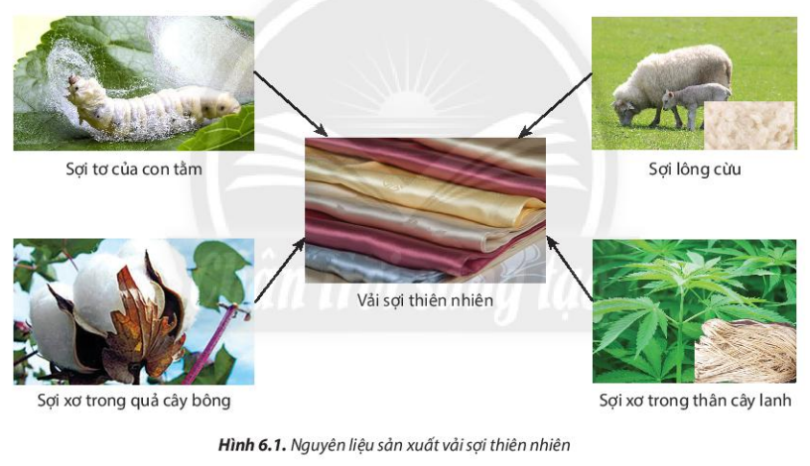
BÀI 6
CÁC LOẠI VẢI THƯỜNG DÙNG TRONG MAY MẶC
1. VẢI SỢI THIÊN NHIÊN
Nguyên liệu sản xuất vải sợi thiên nhiên có nguồn gốc từ đâu?
Nguyên liệu sản xuất vải sợi thiên nhiên có sẵn trong tự nhiên, nguồn gốc từ thực vật hoặc động vật.

Slide 7
BÀI 6
CÁC LOẠI VẢI THƯỜNG DÙNG TRONG MAY MẶC
1. VẢI SỢI THIÊN NHIÊN
Nguồn gốc từ thực vật là gì?
Nguồn gốc từ động vật là gì?
- Nguồn gốc từ thực vật là cây bông, lanh.
- Nguồn gốc từ động vật là con tằm, cừu.

Slide 8
BÀI 6
CÁC LOẠI VẢI THƯỜNG DÙNG TRONG MAY MẶC
1. VẢI SỢI THIÊN NHIÊN
- Được dệt bằng các dạng sợi có sẵn trong tự nhiên, có nguồn gốc từ thực vật như: vải bông hay cotton (từ cây bông), vải lanh (từ cây lanh), … hoặc động vật như: vải tơ tằm (từ tơ tằm), vải len (từ lông cừu, dê, lạc đà, vịt), ...

Slide 9
BÀI 6
CÁC LOẠI VẢI THƯỜNG DÙNG TRONG MAY MẶC
1. VẢI SỢI THIÊN NHIÊN
Vải sợi thiên nhiên có đặc điểm, tính chất gì khi sử dụng?
Vải sợi thiên nhiên có độ hút ẩm cao nên mặc thoáng mát nhưng dễ bị nhàu (nhăn), sau khi giặt thì phơi lâu khô.

Slide 10
BÀI 6
CÁC LOẠI VẢI THƯỜNG DÙNG TRONG MAY MẶC
1. VẢI SỢI THIÊN NHIÊN
- Được dệt bằng các dạng sợi có sẵn trong tự nhiên, có nguồn gốc từ thực vật như: vải bông hay cotton (từ cây bông), vải lanh (từ cây lanh), … hoặc động vật như: vải tơ tằm (từ tơ tằm), vải len (từ lông cừu, dê, lạc đà, vịt), ...
- Có độ hút ẩm cao nên mặc thoáng mát nhưng dễ bị nhàu (nhăn), phơi lâu khô.

Slide 11
BÀI 6
CÁC LOẠI VẢI THƯỜNG DÙNG TRONG MAY MẶC
2. VẢI SỢI HÓA HỌC
Hóa học là gì?
Hóa học là ngành của khoa học tự nhiên, nghiên cứu về thành phần, cấu trúc,
tính chất, và sự thay đổi của vật chất. Hóa học nói về các nguyên tố, hợp chất,
nguyên tử, phân tử và các phản ứng hóa học xảy ra giữa những thành phần đó.

Slide 12
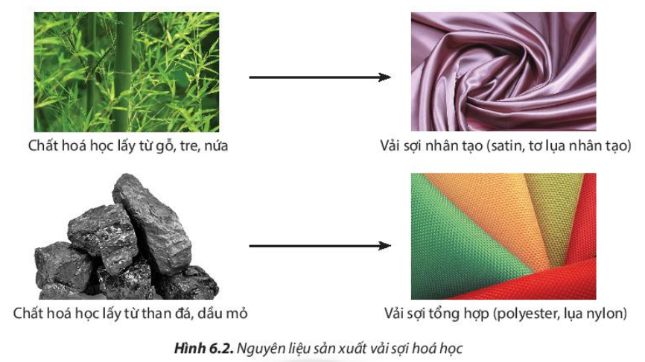
BÀI 6
CÁC LOẠI VẢI THƯỜNG DÙNG TRONG MAY MẶC
2. VẢI SỢI HÓA HỌC
Vải sợi hóa học được tạo ra như thế nào?
Vải sợi hóa học được tạo bằng các chất hóa học lấy từ gỗ, tre, nứa hoặc than đá, dầu mỏ.

Slide 13
Nguyên liệu sản xuất vải sợi thiên nhiên có điểm gì khác với nguyên liệu sản xuất vải sợi hóa học?
HOẠT
ĐỘNG
NHÓM
Nguyên liệu sản xuất vải sợi thiên nhiên có sẵn trong tự nhiên.
Nguyên liệu sản xuất vải sợi hóa học do con người tạo ra từ chất hóa học.

Slide 14
BÀI 6
CÁC LOẠI VẢI THƯỜNG DÙNG TRONG MAY MẶC
2. VẢI SỢI HÓA HỌC
- Được dệt bằng các loại sợi do con người tạo ra từ một số chất hóa học.

Slide 15
BÀI 6
CÁC LOẠI VẢI THƯỜNG DÙNG TRONG MAY MẶC
2. VẢI SỢI HÓA HỌC
Vải sợi hóa học được chia làm mấy loại?
Chia làm 2 loại:
Vải sợi nhân tạo
Vải sợi tổng hợp

Slide 16
BÀI 6
CÁC LOẠI VẢI THƯỜNG DÙNG TRONG MAY MẶC
2. VẢI SỢI HÓA HỌC
- Được dệt bằng các loại sợi do con người tạo ra từ một số chất hóa học.
- Có thể chia thành 2 loại:
+ Vải sợi nhân tạo: ít nhăn, có khả năng thấm hút tốt nên mặc thoáng mát.
+ Vải sợi tổng hợp: không bị nhăn, ít thấm mồ hôi nên mặc không thoáng mát.

Slide 17
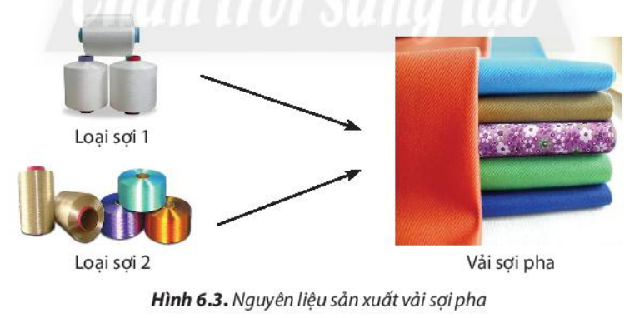
BÀI 6
CÁC LOẠI VẢI THƯỜNG DÙNG TRONG MAY MẶC
3. VẢI SỢI PHA
Em có nhận xét thế nào về thành phần nguyên liệu vải sợi pha?
Nguyên liệu vải sợi pha được tạo ra từ 2 loại sợi vải khác nhau kết hợp lại.

Slide 18
BÀI 6
CÁC LOẠI VẢI THƯỜNG DÙNG TRONG MAY MẶC
3. VẢI SỢI PHA
- Được dệt bằng sợi pha.
- Sợi pha được tạo bởi 2 hoặc nhiều loại sợi khác nhau.

Slide 19
BÀI 6
CÁC LOẠI VẢI THƯỜNG DÙNG TRONG MAY MẶC
3. VẢI SỢI PHA
Theo em, vải sợi pha sẽ có đặc điểm, tính chất như thế nào?
- Tận dụng ưu điểm của loại sợi thành phần.
- Hạn chế nhược điểm của loại sợi thành phần.

Slide 20
BÀI 6
CÁC LOẠI VẢI THƯỜNG DÙNG TRONG MAY MẶC
3. VẢI SỢI PHA
- Được dệt bằng sợi pha.
- Sợi pha được tạo bởi 2 hoặc nhiều loại sợi khác nhau.
- Thường tận dụng được ưu điểm và hạn chế được nhược điểm của các loại sợi thành phần.

Slide 21
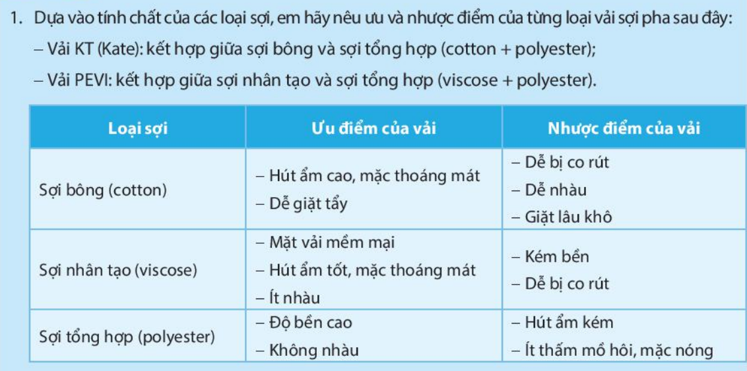
LUYỆN TẬP (Câu 1 / SGK trang 47)

Slide 22
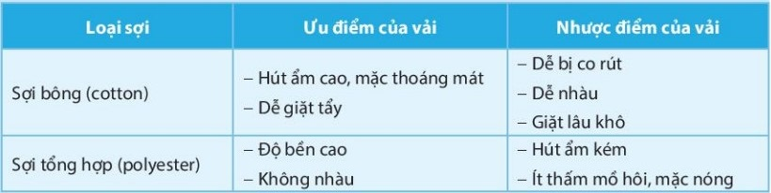

LUYỆN TẬP
Câu 1 / SGK trang 47
VẢI SỢI PHA | Ưu điểm | Nhược điểm
Vải KT (Kate) Cotton + Polyester | - Dễ giặt tẩy - Độ bền cao | - Dễ bị co rút - Giặt lâu khô - Ít thấm mồ hôi, mặc nóng

Slide 23
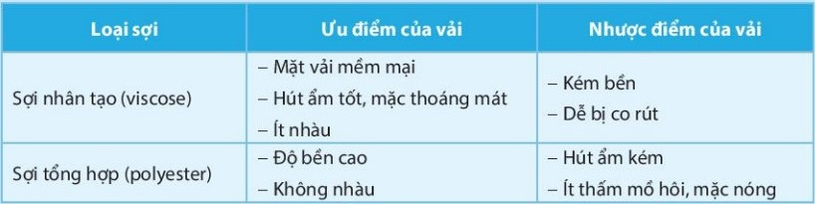
LUYỆN TẬP
Câu 1 / SGK trang 47
VẢI SỢI PHA | Ưu điểm | Nhược điểm
Vải PEVI Viscose + Polyester | - Mặt vải mềm mại - Ít nhàu | - Dễ bị co rút - Ít thấm mồ hôi, mặc nóng

Slide 24
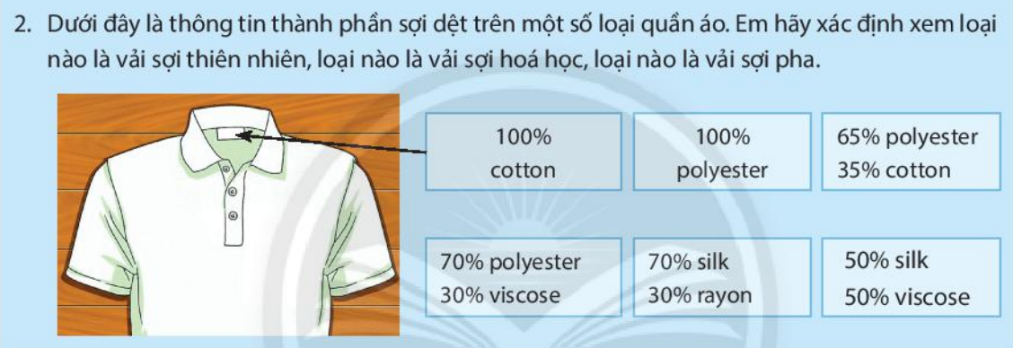
LUYỆN TẬP (Câu 2 / SGK trang 47)
- Vải sợi thiên nhiên: 100% cotton
- Vải sợi hóa học: 100% polyester
Vải sợi pha:
+ 65% polyester - 35% cotton
+ 70% polyester - 30% viscose
+ 70% silk - 30% rayon
+ 50% silk - 50% viscose

Slide 25
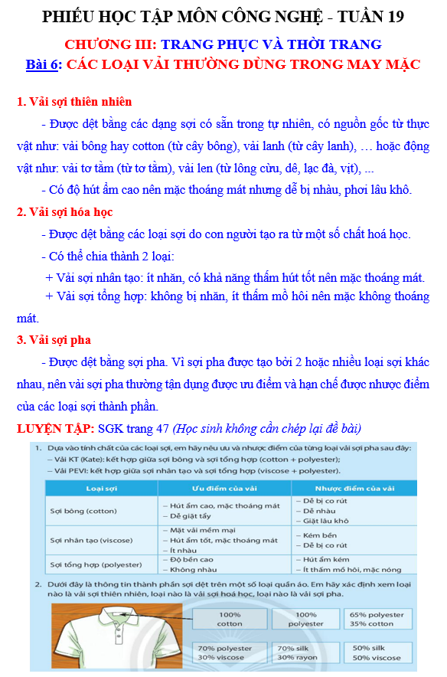

Các em có thể xem lại Bài giảng và Phiếu học tập
bằng cách truy cập vào trang Website trường.
https://thcsnguyenminhhoang.hcm.edu.vn/
Sau khi viết và làm bài xong thì chụp hình gửi vào nhóm học tập Công Nghệ trong ứng dụng Classroom.
Tài liệu tham khảo thêm: https://haitrieu.com/blogs/top-loai-vai-thuong-dung-trong-may-mac/

